Slide 1
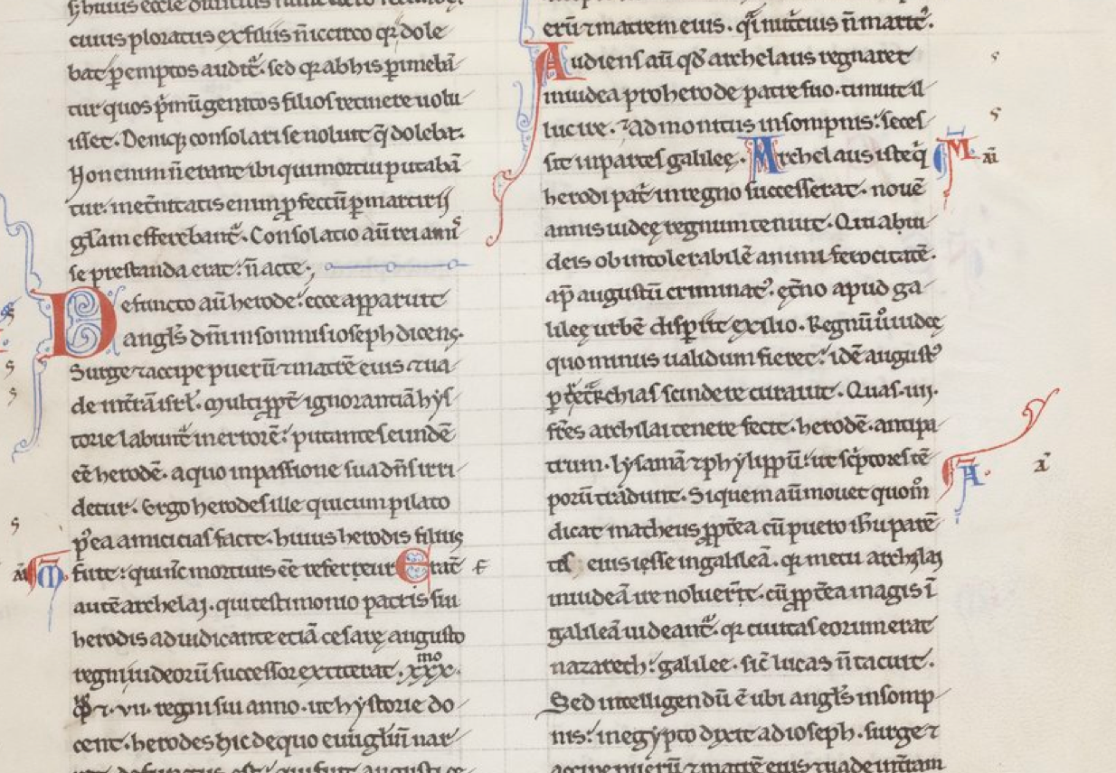
Hrabanus Exp. in Mt
BnF lat. 14243 (f. 35r)

Slide 2
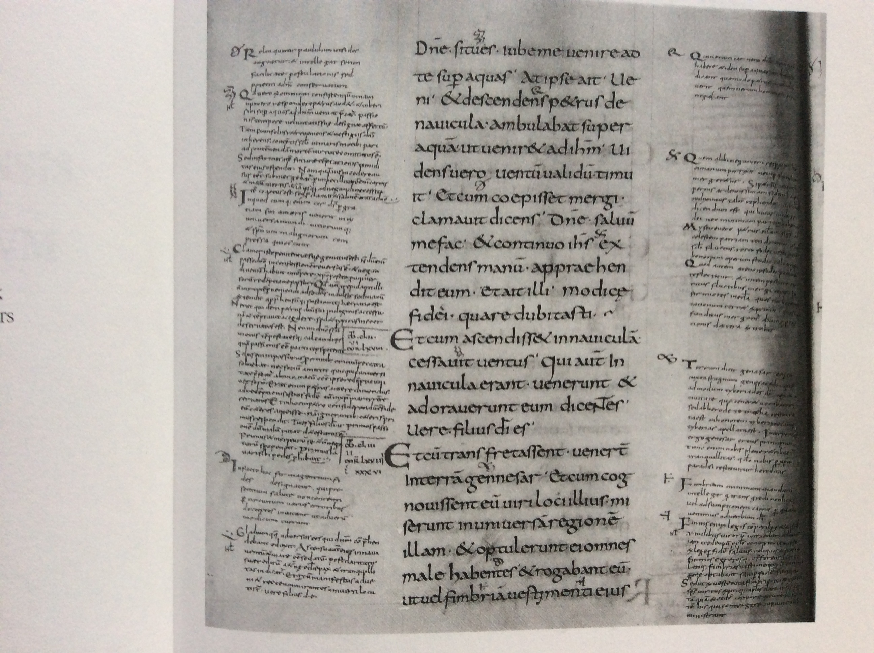
Otfridus Glossae in Mt
Hzg. August Bibl.
Weisenburg 26 (f. 49v)

Slide 3
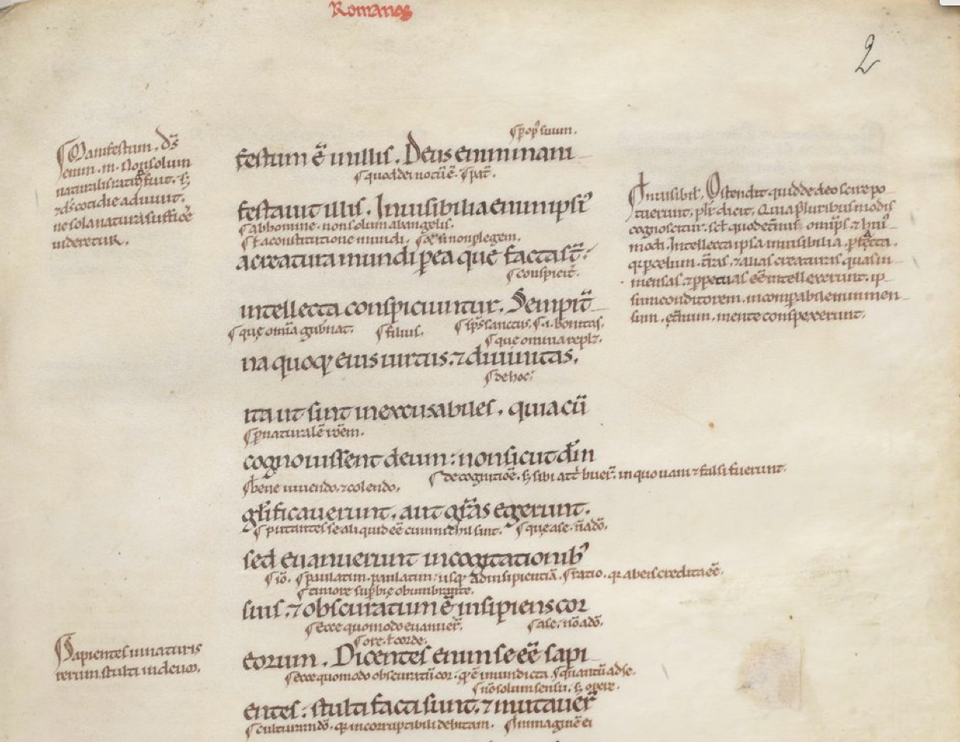
Glossa de Laon
BnF lat. 14409 (f. 2r)

Slide 4
Come innumerevoli e bellissime sono le sfumature di colore che si ammirano in una piccola parte de una penna di pavone, così sono molteplici i significati che si scoprono in una frase biblica.
Scotus Eriugena Periphyseon, IV 5

